Slide 1
COMEX
Communication par Mélanie Poulain-Jamilloux
10 OCTOBRE 2022 - 10h30
Site internet
Glossaires
Réseaux sociaux
Terra Forma, prendre le pouls de la Terre

Slide 2
1. Site internet
Résultats de l’enquête et suite

Slide 3
Site internet: résultats de l’enquête
5 personnes ont répondu au sondage dont 4 réponses complètes !

Slide 4
Site internet: résultats de l’enquête
Que signifie Terra Forma ?
Projet de recherche pour l’environnement
Nouvelle vision de la zone critique (représentation, compréhension, documentation)
Approches intégrées
Monitoring multimodal
IA et décision

Slide 5
Site internet: résultats de l’enquête
Quels sont les mots-clefs associés ?
IA
Environnement
Projet
Devenir
Communication numérique
Développement instrumental
Recherche
Capteur
Décision
Monitoring
Socioécosystèmes

Slide 6
Site internet: résultats de l’enquête
Documents nécessaire à votre communication externe
Plaquette TF et WP 90% des besoins se sont orientés vers ces deux supports
Poster 10% des besoins
0 besoin de vidéo institutionnelle ou adaptée au WP

Slide 7
Site internet: résultats de l’enquête
A qui doit s’adresser le site internet de Terra Forma ?
100% Etudiants et grand public
75% chercheurs, industriels, collectivités locales, Ministères
0% autre

Slide 8
Site internet: résultats de l’enquête
Quelles fonctionnalités souhaitez-vous retrouver sur le site internet ?
100% Calendrier, multilingue FR/EN, Glossaire
75% Galerie photos, vidéos
25% intranet

Slide 9
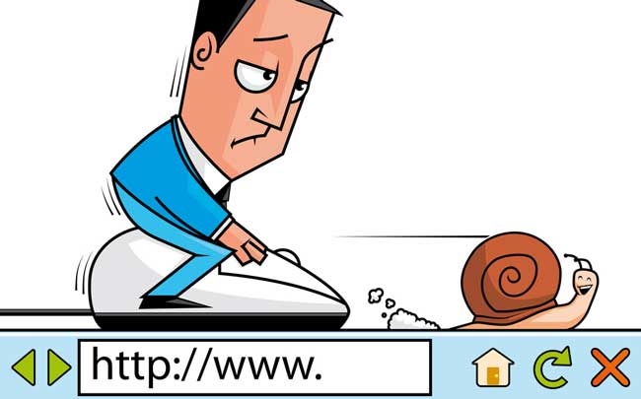
Site internet: résultats de l’enquête
Quitte à perdre en rapidité d’exécution et en résolution, seriez-vous favorable au développement d’un site internet Low Tech?
100% OUI !

Slide 10
Site internet: résultats de l’enquête
Qu’attendez-vous du futur site internet de Terra Forma?
Pas tape à l’œil
Vitrine / outil de référence du projet
Eléments principaux du projet, les WPs et les avancées, les actualités et publications
Mise à jour régulière

Slide 11
Site internet: suites
Définition d’un cahier des charges et d’une arborescence du site internet
Demande de devis auprès de développeurs/prestataires de sites internet Low Tech
Récolte de données à agréger au site
Suivi, tests et ajout de contenu
Objectif: site internet opérationnel au second semestre 2023 (ou avant si possible)

Slide 12
2. Glossaires

Slide 13
Glossaires TF
Terra Forma est un projet transdisciplinaire, complexe et multiplicateurs qui nécessite une mise à niveau lexicale pour une bonne compréhension globale des sujets traités.
Sur le Wiki : pour les collaborateurs (acronymes) ;
Sur le site internet : pour les personnes externes au projet : grand public, industriels, partenaires, etc. (concepts clefs)

Slide 14
Glossaires TF
Méthodologie:
Désignation d’un responsable par WP
Rôle de chaque responsable :
Identifier les concepts enjeux clefs de son WP et les concepts à définir pour chaque destination (site et/ou wiki) ;
Coordonner avec les membres de son WP l’identification du vocabulaire scientifique et proposer une définition
Respecter les délais ☺

Slide 15
Glossaires TF
Méthodologie:
Désignation d’un responsable par WP
D’ici au 15 novembre: travail avec les membres de son WP sur l’identification des termes à définir et sur l’élaboration des définitions. Lien du tableur

Slide 16
Glossaires TF
Méthodologie:
Désignation d’un responsable par WP
D’ici au 15 novembre: travail avec les membres de son WP sur l’identification des termes à définir et sur l’élaboration des définitions. Lien du tableur
D’ici au 1er décembre: partage des définitions avec les membres du Comex pour validation et affinage des définitions.
Mi-décembre: mise en ligne sur wiki et site internet

Slide 17
3. Réseaux sociaux

Slide 18
Réseaux sociaux
Pour compléter la communication web, les réseaux sociaux pourraient être utilisés pour relayer les actualités du site internet.
Des comptes Facebook, Twitter et Instagram ne semblent pas, à l’état du projet, être les outils les plus adaptés.
Facebook et Instagram visent le grand public
Twitter vise à la fois : le grand public, des élus, institutions et entreprises. Il pourrait être utilisé dans une seconde phase du projet.

Slide 19
Réseaux sociaux
Pour compléter la communication web, les réseaux sociaux pourraient être utilisés pour relayer les actualités du site internet.
Nous pourrions privilégier la création :
d’un compte LinkedIn qui est un réseau social dédié au monde professionnel
d’une page Terra Forma Research Gate
lister les personnes rattachées
notification aux collègues
demande de publication/relai de l’information
lien du tableur à compléter pour le 15 novembre

Slide 20
Désolée pour mon absence et merci à Laurent !

Slide 21
Laboratoires impliqués : CARRTEL, CEBC, CEFE, Centre de Géosciences, CERFE, CESBIO, Chrono-environnement, CRAL, CReSTIC, DT-INSU, Dynafor, ECOBIO, ECOLAB, EVS, GET, GR, GSMA, HABITER UR, IGE, IM2NP, IPAG, IPGP, IRISA, IRIT, ISM, ISTO, LAAS, LCA, LECA, LEMAR, LHYGES, LIG, LIRMM, LMGE, LPC, LRGP, LIS, RiverLy, SAS, Subatech.
Tutelles et partenaires non académiques : CNRS :INSU, INEE, INSIS, IN2P3, INP, INS2I, INSHS, INSB.Autres organismes de recherche : IRD, INRAE, IPGP. Ecole d’ingénieur : Mines ParisTech. Universités : Grenoble, Savoie-Mont-Blanc, Toulouse et Toulouse INP, Rennes, Clermont-Auvergne, Montpellier, Reims, Toulon, Franche Comté, Orléans, Strasbourg, Aix Marseille.EPIC: INERIS. PME: Extralab
Soutiens: CNES, OFB, BRGM, Agence de l’eau Loire Bretagne, Réseau RECOTOX, l’observatoire du sol vivant, Institut Carnot Eau & Environnement, Groupes Régionaux des experts du climat, Régions, Office régionales de la biodiversité, Fondation François Sommer
Remerciement aux autrices du livre TERRA FORMA qui nous ont laissé l’emprunt de leur titre.
Contact(s): terra-forma@services.cnrs.fr

